Slide 1




일반 CI서버 구조
형상서버
(Subversion)
CI서버
(Jenkins)
개발서버
(Apache/ WebLogic)
ㅁ 일반 형태
AA가 의존성 라이브러리 전부 관리. (SVN 에 등록)
개발자는 소스및 라이브러리를 SVN에서 업데이트 받고 커밋만.
AA는 CI서버를 구성해 주기적으로 개발서버에 배포.

Slide 2



건설공제 CI서버 구조
AA 파트
Artifact서버
(Nexus)
형상서버
(Subversion)
CI서버
(Jenkins)
개발서버
(Apache/ WebLogic)
ㅁ Maven 구조
의존성 라이브러리는 AA가 관리.
업무소스도 각각 (ex. am, cm, ch, sa . . . )모듈화해서 Library로 간주 관리.
업무 Library는 업무리더나 특정 개발자가 관리.
업무 개발자
업무 리더, Framework 담당자

Slide 3
건설공제 CI서버 구조 > R&R
ㅇ 업무개발자
ㅇ 업무리더
ㅇ 타업무개발자
ㅇ 타업무 리더

Slide 4
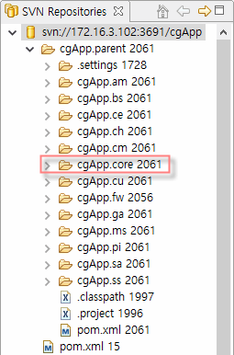
건설공제 CI서버 구조 > R&R > 업무개발자
ㅇ SVN CheckOut
AA 파트
Artifact서버
(Nexus)
형상서버
(Subversion)
CI서버
(Jenkins)
개발서버
(Apache/ WebLogic)
ㅁ 업무개발자
SVN CheckOut
(ex. svn://172.16.3.102:3691/cgApp/cgApp.core
svn://172.16.3.102:3691/cgApp/cgApp.am)
업무 개발자
업무 리더, Framework 담당자

Slide 5
건설공제 CI서버 구조 > R&R > 업무개발자
ㅇ SVN Commit
ㅇ SVN Update
AA 파트
Artifact서버
(Nexus)
형상서버
(Subversion)
CI서버
(Jenkins)
개발서버
(Apache/ WebLogic)
ㅁ 업무개발자
SVN Commit
(ex. svn://172.16.3.102:3691/cgApp/cgApp.core
svn://172.16.3.102:3691/cgApp/cgApp.am)
업무 개발자
업무 리더, Framework 담당자

Slide 6
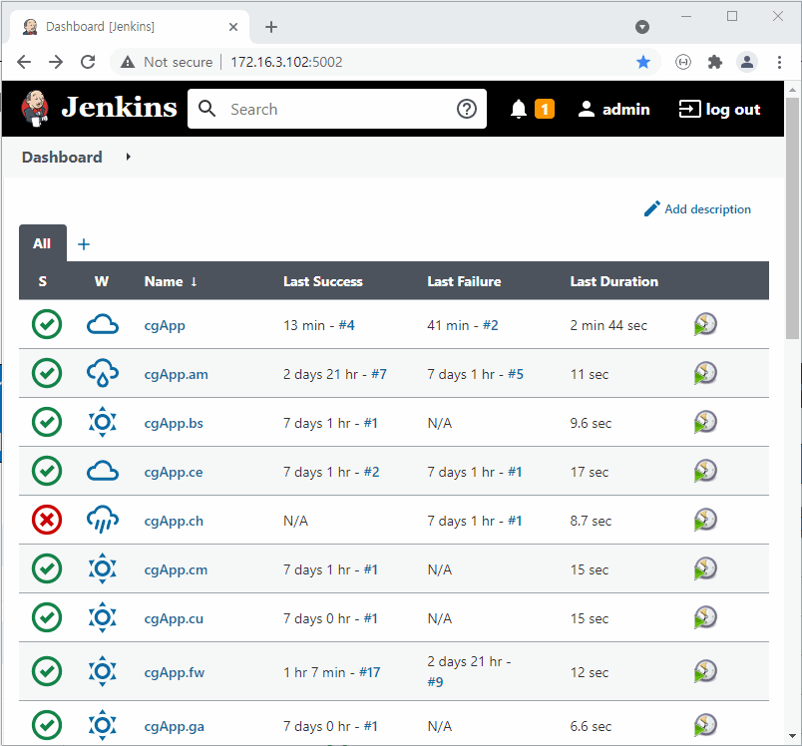
건설공제 CI서버 구조 > R&R > 업무리더, Framework담당자
ㅇ Jenkmins Build
AA 파트
Artifact서버
(Nexus)
형상서버
(Subversion)
CI서버
(Jenkins)
개발서버
(Apache/ WebLogic)
ㅁ 업무리더
- http://172.16.3.102:5022 (admin / 고도화2021@)
- 해당업무 개발자들이 소스가 어느정도 완료되었다는 레포트를 받으면 Jenkins에 들어와 해당업무라이브러리를 Nexus에 Deploy
업무 개발자
업무 리더, Framework 담당자

Slide 7
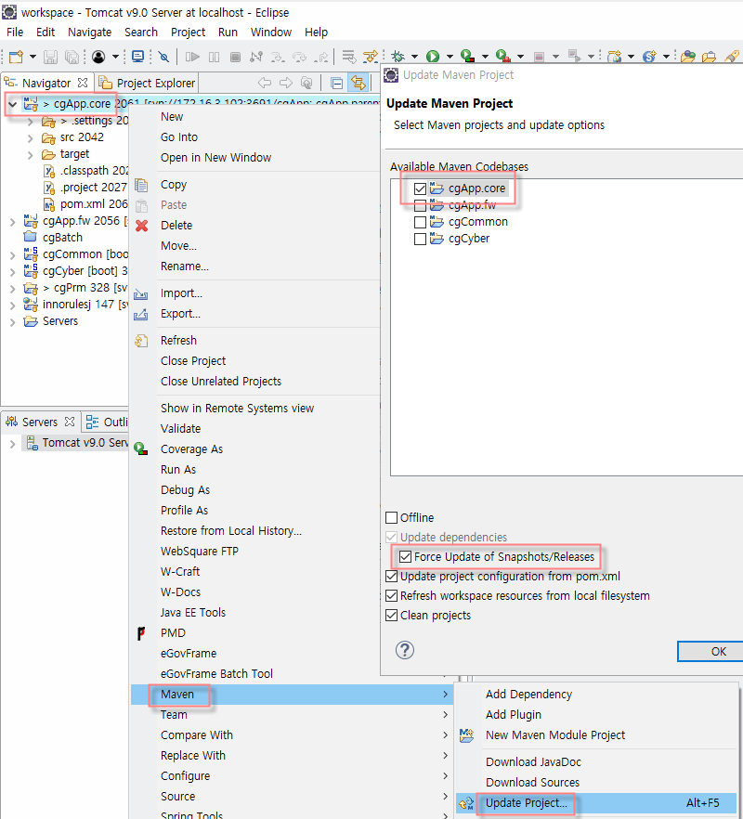
건설공제 CI서버 구조 > R&R > 타업무개발자
ㅇ Maven Update
AA 파트
Artifact서버
(Nexus)
형상서버
(Subversion)
CI서버
(Jenkins)
개발서버
(Apache/ WebLogic)
ㅁ 업무개발자
Maven Update
- 담당업무와 연관된 타업무 Library 업데이트
업무 개발자
업무 리더, Framework 담당자

Slide 8
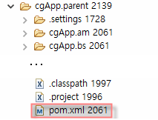
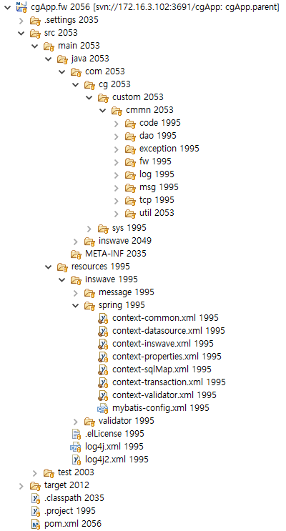
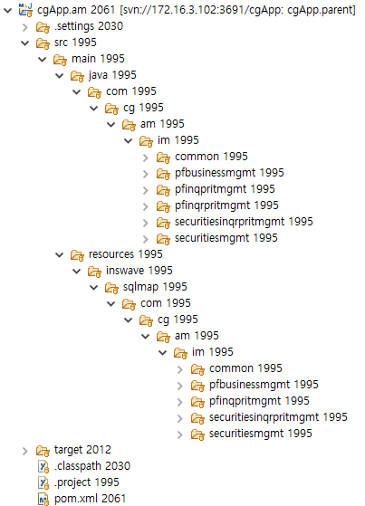
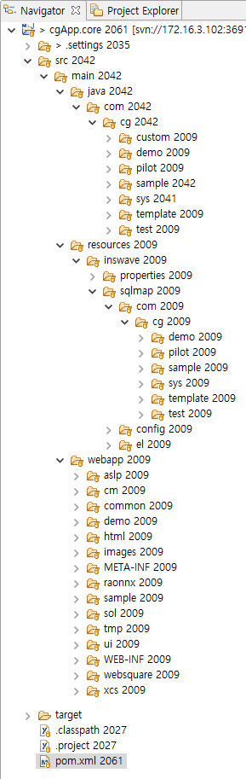
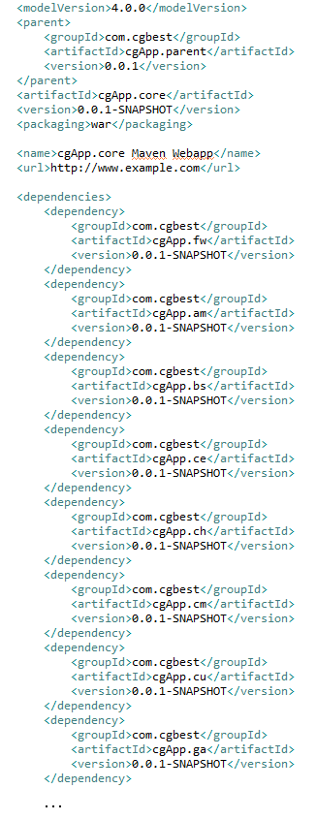
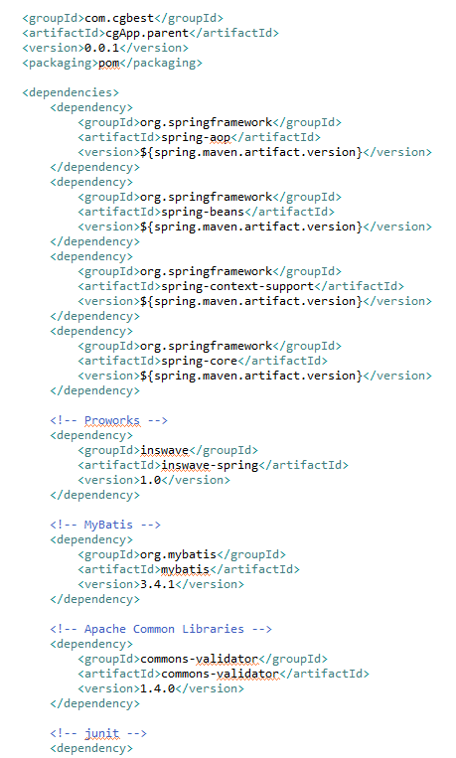
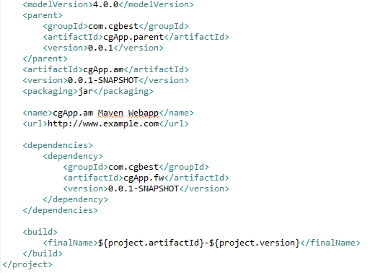
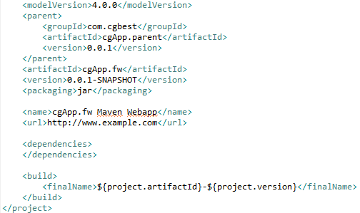
Project 구조 > 내부망
cgApp.cu
cgApp.ch
cgApp.ms
cgApp.sa
…
‘’
POM Project로
의존성만 관리
- 모든 프레임워크 및 3rd-Party 라이브러리 관리
Proworks 관련 프로젝트Proworks에서 제공하는 inswaveFramework.jar이외 추가 Class들을 개발하는 프로젝트.
업무 프로젝트로 프로젝트가 cgApp.am이라면 cgApp.am.jar로 배포됨.
마찬가지 업무프로젝트로
각각 cu.jar, ch.jar, ms.jar, sa.jar ...으로 배포됨.
- cgApp 메인프로젝트로 정적파일 및 html, js, css, 공통Js스크립트, UI등 모두 여기서 관리

Slide 9
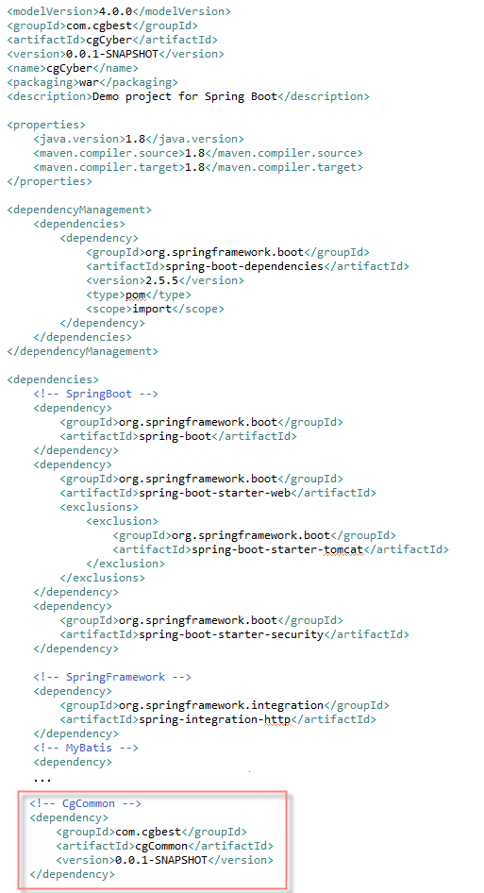
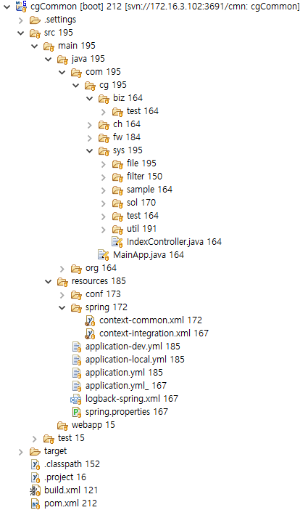
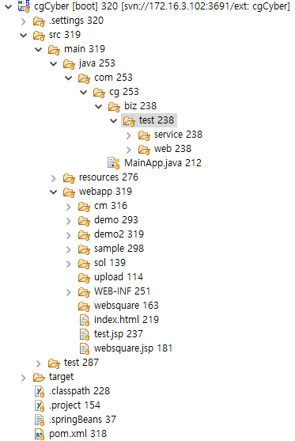
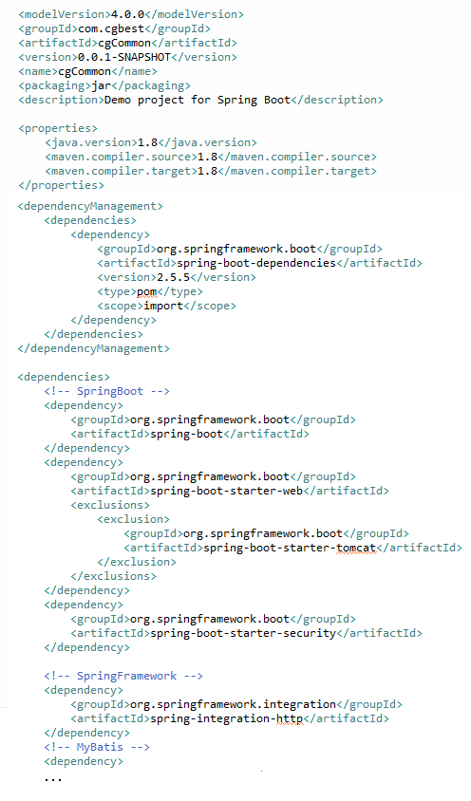
Project 구조 > 외부망
cgContract
cgEdoc
cgMobile
cgInvg
cgPrm
‘’
SpringBoot2.5를 사용했으며
cgCommon은 Framework및 공통라이브러리들을 관리
cgCyber는 프레임워크 요소들을 전부 cgCommon.jar에서 가져다 사용
나머지 cgContract, cgEdoc ...도 모두 cgCommon.jar에서 프레임워크 요소들을 가져다 씀.
역할은 여기서는 개발리더가 없고
AA 와 개발자만 있음.
AA는 cgCommon관리, 각 개발단으 개발프로젝트 관리.

